Slide 1
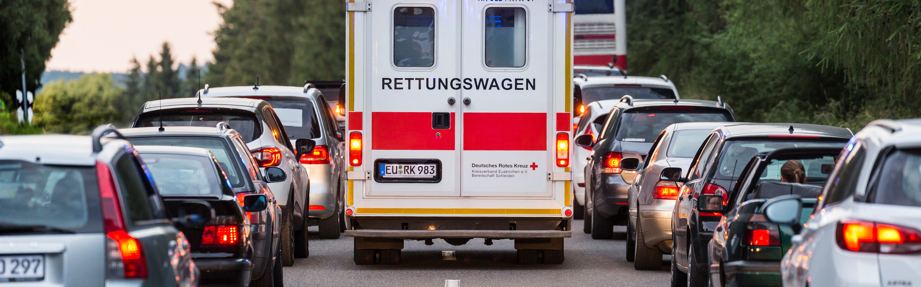
Wo besteht Handlungsbedarf aus Sicht des DRK?
© Jörg F. Müller / DRK
BKK-INNOVATIV: Ergebnisse aus dem Innovationsfonds: Inno_RD
15. März 2021
Doreen Branse, Referentin Medizin

Slide 2
Schwerpunktthemen der Fokusgruppeninterviews
(durchgeführt mit Expert*innen der Notfallversorgung)
Leitstelle/Dispo-nent*in
Gesundheits-system
Notfallsanitäter*in
Bevölkerung
Kassenärztliche Vereinigung
Krankenhaus/Notaufnahme
Notarzt/Notärztin
Pflege

Slide 3
Gesundheitssystem
Gefahrenabwehr
Bevölkerung
§ 24 ZSKG
Ausbildung Erste Hilfe mit Selbstschutzinhalten (Selbsthilfe- und Gesundheitskompetenz)
Ausbildung von Pflegehilfskräften

Slide 4
Schwerpunktthema Bevölkerung
Verbesserungsvorschläge aus den Fokusgruppeninterviews:
Aufklärung der Bevölkerung und Stärkung der Gesundheitskompetenz
Handlungsbedarf aus Sicht des DRK:
Gesetz über den Zivilschutz und die Katastrophenhilfe des Bundes (Zivilschutz- und Katastrophenhilfegesetz, ZSKG):
§ 24 Erste-Hilfe Ausbildung und Ausbildung von Pflegehilfskräften
Der Bund fördert die Ausbildung der Bevölkerung durch die nach § 26 Abs. 1 mitwirkenden (privaten) Organisationen
in Erster Hilfe mit Selbstschutzinhalten
zu Pflegehilfskräften

Slide 5
Gesundheitssystem
Gefahrenabwehr
Forschung und Innovationstransfer
DRK-interne Studien
Projektförderungen
(z. B. Innovationsfonds)
Bevölkerung
§ 24 ZSKG
Ausbildung Erste Hilfe mit Selbstschutzinhalten (Selbsthilfe- und Gesundheitskompetenz)
Ausbildung von Pflegehilfskräften

Slide 6
Stellenwert Forschung und Innovationstransfer https://www.drk.de/forschung/
Sefrin P, Händlmeyer A, Kast W (2015). Leistungen des Notfall-Rettungsdienstes: Ergebnisse einer bundesweiten Analyse des DRK 2014. Notarzt 31(4):34–48. doi: 10.1055/s-0035-1552705
→ Ein Drittel der Einsätze zur Notfallrettung bei Patient*innen mit Schweregrad-Klassifikation NACA 1 oder 2
Sefrin P, Händlmeyer A, Stadler T, Kast W (2021). Erfahrungen zur Gewalt gegen Rettungskräfte – aus der Sicht des DRK. Notarzt 2021; 37: S1–S19. doi: 10.1055/a-1310-6763
Rettungsdienst-Mitarbeitende berichten in einem Zeitraum von zwölf Monaten mindestens über eine Gewaltanwendung im Einsatz
Verbale Übergriffe kommen am häufigsten vor
40,3 % des Personals sind ausschließlich von verbaler Gewalt betroffen, etwa ein Drittel beschreibt sowohl verbale als auch körperliche Übergriffe

Slide 7
Gesetzesgrundlagen
MTA-Reformgesetz
Reform der Notfallversorgung
Gesundheitssystem
Gefahrenabwehr
Forschung und Innovationstransfer
DRK-interne Studien
Projektförderungen
(z. B. Innovationsfonds)
Bevölkerung
§ 24 ZSKG
Ausbildung Erste Hilfe mit Selbstschutzinhalten (Selbsthilfe- und Gesundheitskompetenz)
Ausbildung von Pflegehilfskräften

Slide 8
Schwerpunktthema Notfallsanitäterinnen und Notfallsanitäter
Verbesserungsvorschlag aus den Fokusgruppeninterviews:
Besserer Rechtsschutz und klare Regelungen für Befugnisse von Notfallsanitäterinnen und Notfallsanitätern durch Gesetzesänderungen
MTA-Reformgesetz:
u. a. Anpassung des Notfallsanitäter-Gesetzes durch Einführung von § 2a Eigenverantwortliche Durchführung heilkundlicher Maßnahmen (auch invasiver Art) durch Notfallsanitäterinnen und Notfallsanitäter
Die Entscheidung über eine vorzunehmende Maßnahme muss von einer Ärztin oder einem Arzt getroffen werden
Der Begriff der teleärztlichen Versorgung wird mit der Änderung neu in das Notfallsanitätergesetz eingeführt

Slide 9
Schwerpunktthema Leitstellen/Disponentinnen und Disponenten
Ergebnisse/Verbesserungsvorschläge aus den Fokusgruppeninterviews:
Frühe Eskalation in die nächsthöhere Versorgungsstufe (insb. lange Wartezeiten, keine Verträge mit ambulanten Pflegediensten)
Bessere und effektivere Vernetzung der bisher isolierten Systeme
Bessere Gestaltung der Übergabesituation der Notfallnummer 112 auf andere Strukturen
Das DRK begrüßt den Kabinettsentwurf des Gesetzes zur Reform der Notfallversorgung
Bessere Orientierung für Patient*innen
Kürzere Wartezeiten
Bessere Gesamtqualität der medizinischen Notfallversorgung
Anhand von
a) Gemeinsames Notfallleitsystem (GNL)
b) Integrierte Notfallzentren (INZ)
c) Etablierung des Rettungsdienstes als eigenständiger GKV-Leistungsbereich

Slide 10
Resilienz
Gesetzesgrundlagen
MTA-Reformgesetz
Reform der Notfallversorgung
Gesundheitssystem
Gefahrenabwehr
Forschung und Innovationstransfer
DRK-interne Studien
Projektförderungen
(z. B. Innovationsfonds)
Bevölkerung
§ 24 ZSKG
Ausbildung Erste Hilfe mit Selbstschutzinhalten (Selbsthilfe- und Gesundheitskompetenz)
Ausbildung von Pflegehilfskräften

Slide 11
Vielen Dank für
Ihre Aufmerksamkeit!
  Doreen Branse
    Referentin Medizin
    030/85 404-381
    d.branse@drk.de
    www.drk.de

